Slide 1
函数的单调性与极值
一、函数的单调性
二、函数的极值及其求法
三、最大值最小值问题

Slide 2
一、函数的单调性
观察与思考
函数的单调性与导数的符号有什么关系？
观察结果
函数单调增加时导数大于零,
函数单调减少时导数小于零.
f ′(x)>0
f ′(x)<0

Slide 3
定理1(函数单调性的判定法)
设函数f(x)在[a, b]上连续, 在(a, b)内可导.
(1)如果在(a, b)内f ′(x)>0, 则f(x)在[a, b]上单调增加;
(2)如果在(a, b)内f ′(x)<0, 则f(x)在[a, b]上单调减少.

Slide 4
定理1(函数单调性的判定法)
设函数f(x)在[a, b]上连续, 在(a, b)内可导.
(1)如果在(a, b)内f ′(x)>0, 则f(x)在[a, b]上单调增加;
(2)如果在(a, b)内f ′(x)<0, 则f(x)在[a, b]上单调减少.
证明 只证(1).
在[a, b]上任取两点x₁, x₂(x₁<x₂),
由拉格朗日中值公式, 有
f(x₂)−f(x₁)=f ′(ξ)(x₂−x₁) (x₁<ξ<x₂).
因为f ′(ξ)>0, x₂−x₁>0, 所以
f(x₂)−f(x₁)=f ′(ξ)(x₂−x₁)>0,
即 f(x₁)<f(x₂) ,
这就证明了函数f(x)在[a, b]上单调增加.

Slide 5
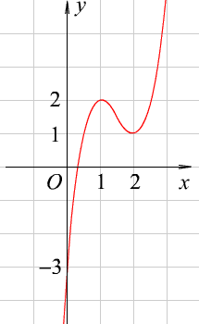
例1 确定函数f(x)=2x³−9x²+12x−3的单调区间.
解 这个函数的定义域为(−∞, +∞).
f ′(x)=6x²−18x+12=6(x−1)(x−2),
导数为零的点为x₁=1、x₂=2.
列表分析:
y=2x³−9x²+12x−3
(−∞, 1)
(1, 2)
(2, +∞)
x
f ′(x)
f (x)
＋
－
＋
↗
↘
↗
函数f(x)在区间(−∞, 1]和[2, +∞)上单调增加, 在区间[1, 2]上单调减少.

Slide 6
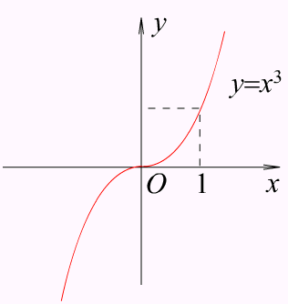
例2 讨论函数y=x³的单调性.
解 函数的定义域为(−∞, +∞).
y′=3x² .
显然当x=0时, y′=0; 当x≠0时, y′>0.
因此函数y=x³在区间(−∞, 0]及[0, +∞)上都是单调增加的. 从而函数在整个定义域(−∞, +∞)内是单调增加的.
说明：
一般地, 如果 f ′(x)在某区间内的有限个点处为零, 在其余各点处均为正(或负)时, 那么f(x)在该区间上仍旧是单调增加(或减少)的.

Slide 7
例3 证明: 当 时,
证明
因此
单调增加.
于是
即

Slide 8
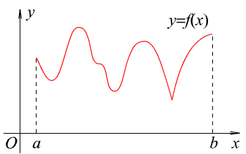
二、函数的极值及其求法
函数的极值
设函数f(x)在点x₀的某邻域U(x₀)内有定义, 如果对于任意x∈U(x₀)有
f(x)≤f(x₀) (或 f(x)≥f(x₀) ),
则称f(x₀)是函数 f(x)的一个极大值(或极小值).
。
函数的极大值与极小值统称为函数的极值, 使函数取得极值的点称为极值点.
提问：
f(a)和 f(b)是极值吗？
观察与思考：
观察极值与切线的关系.
x₁
x₂
x₃
x₄
x₅

Slide 9
费马(Fermat)引理
设 f(x₀)为函数 f(x)在开区间(a, b)内的最大(小)值,
若 f ′(x₀)存在, 则 f ′(x₀) = 0 .
定理2(必要条件)
如果x₀为f(x)的极值点, 那么f ′(x₀)=0或f ′(x₀)不存在.
驻点: 导数的零点.
讨论：
驻点是否一定是极值点？
考察x=0是否是函数y=x³的驻点, 是否是函数的极值点.
x₁
x₂
x₃
x₄
x₅

Slide 10
费马(Fermat)引理
设 f(x₀)为函数 f(x)在开区间(a, b)内的最大(小)值,
若 f ′(x₀)存在, 则 f ′(x₀) = 0 .
定理2(必要条件)
如果x₀为f(x)的极值点, 那么f ′(x₀)=0或f ′(x₀)不存在.
驻点: 导数的零点.
观察与思考：
观察曲线的升降与极值之间的关系.
x₁
x₂
x₃
x₄
x₅

Slide 11
定理3(第一充分条件)
设函数f(x)在x₀处连续, 且在(a, x₀)∪(x₀, b)内可导.
(1)如果在(a, x₀)内f ′(x)>0, 在(x₀, b)内f ′(x)<0,
那么函数f(x)在x₀处取得极大值;
(2)如果在(a, x₀)内f ′(x)<0, 在(x₀, b)内f ′(x)>0,
那么函数f(x)在x₀处取得极小值;
(3)如果在(a, x₀)及(x₀, b)内 f ′(x)的符号相同,
那么函数f(x)在x₀处没有极值.

Slide 12
例4 求函数 的单调区间和极值.
解 这个函数的定义域为(−∞, +∞).
驻点 x = 1, 不可导点 x = 0 ,
x
(−∞, 0)
0
(0, 1)
1
(1, +∞)
y′
−
不可导
+
0
−
y
↘
0
↗
↘
函数 y 在区间(−∞, 0]和[1, +∞)上单调减少,
在区间[0, 1]上单调增加.
函数 y 的极小值为 y(0) = 0, 极大值为

Slide 13
例5 讨论方程 ln x = ax (a>0)有几个实根?
解
当 a > e⁻¹ 时,
令
方程 ln x = ax 无实根;
当 a = e⁻¹ 时,
得驻点 x = e.
方程 ln x = ax 有一个实根;
当 0< x < e 时,
当 0 < a < e⁻¹ 时,
f (x) 在 (0, e]上单调增加,
方程 ln x = ax 有两个实根.
值域为 (−∞, e⁻¹];
当 x > e 时,
f (x) 在 [e, +∞) 上单调减少,
值域为 (0, e⁻¹].

Slide 14
定理4(第二充分条件)
设函数f(x)在点x₀处具有二阶导数且f ′(x₀)=0, 那么
(1)当f ′′(x₀)<0时, 函数f(x)在x₀处取得极大值;
(2)当f ′′(x₀)>0时, 函数f(x)在x₀处取得极小值.

Slide 15
定理4(第二充分条件)
设函数f(x)在点x₀处具有二阶导数且f ′(x₀)=0, 那么
(1)当f ′′(x₀)<0时, 函数f(x)在x₀处取得极大值;
(2)当f ′′(x₀)>0时, 函数f(x)在x₀处取得极小值.
证 (1)
因此,
当
充分小时,
(由极限的保号性)
可见,
与
异号.
所以,
(2)类似可证.

Slide 16
定理4(第二充分条件)
设函数f(x)在点x₀处具有二阶导数且f ′(x₀)=0, 那么
(1)当f ′′(x₀)<0时, 函数f(x)在x₀处取得极大值;
(2)当f ′′(x₀)>0时, 函数f(x)在x₀处取得极小值.
应注意的问题：
如果f ′(x₀)=0, f ′′(x₀)=0, 则定理3不能应用, 但不能由此说明f (x₀)不是f (x)的极值.
讨论：
函数f(x)=x⁴, g(x)=x³在点x=0是否有极值？

Slide 17
例6 求函数f(x)=e^{x}sin x的极值.
解
f ′(x)=e^{x}(sin x+cos x).
令f ′(x)=0,
得驻点
f ′′(x)=2e^{x}cos x.
因为
所以
为极小值.
因为
所以
为极大值.

Slide 18
三、最大值最小值问题
观察与思考：
观察哪些点有可能成为函数的最大值或最小值点,
怎样求函数的最大值和最小值.
M
m
x₁
x₂
x₃
x₄
x₅

Slide 19
闭区间上连续函数的最值求法
(1)求出函数f(x)在(a, b)内的驻点和不可导点, 设这些点为x₁, x₂, ⋅ ⋅ ⋅ , x_{n};
(2)计算函数值 f(a), f(x₁), ⋅ ⋅ ⋅ , f(x_{n}), f(b) ;
(3)判断: 最大者是函数 f(x) 在[a, b]上的最大值, 最小者是函数 f(x) 在[a, b]上的最小值.
M
m
x₁
x₂
x₃
x₄
x₅

Slide 20
例7 求函数 f(x)=|x²−3x+2|在[−3, 4]上的最大值与
最小值.
解
比较可得f(−3)=20是 f(x)在[−3, 4]上的最大值, f(1)=f(2)=0是f(x)在[−3, 4]上的最小值.

Slide 21
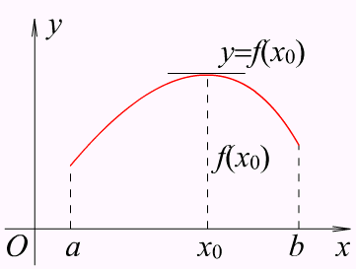
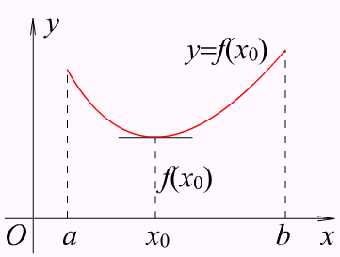
特殊情况下的最大值与最小值
如果 f(x)在一个区间中可导, 且只有一个驻点 x₀,
那么,
当f(x₀)是极大值时, f(x₀)就是f(x)在该区间上的最大值;
当f(x₀)是极小值时, f(x₀)就是f(x)在该区间上的最小值.
y=f(x)
y=f(x)

Slide 22
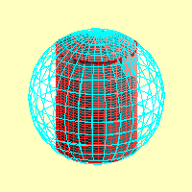
例8
求内接于球的圆柱体的最大体积, 设球的
半径为R.
解
设圆柱体的高为2h,
底半径为r,
体积为V,
得
令
得

Slide 23
例8
求内接于球的圆柱体的最大体积, 设球的
半径为R.
解
设圆柱体的高为2h,
圆柱体的最大体积
一定存在,
底半径为r,
体积为V,
唯一驻点
得
就是最大值点,
最大体积为
令
得

Slide 24
作业3.2

